Slide 1
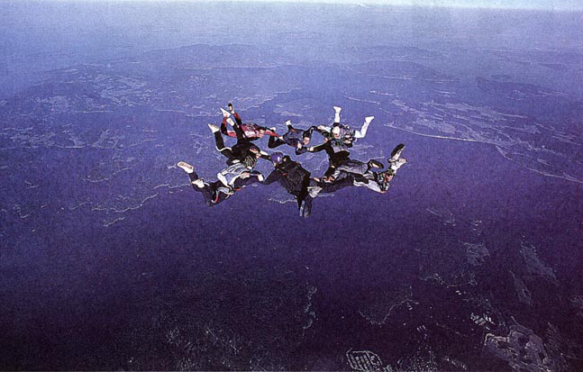
§3 相互作用
3.1 重力 (Gravity) &基本相互作用

Slide 2
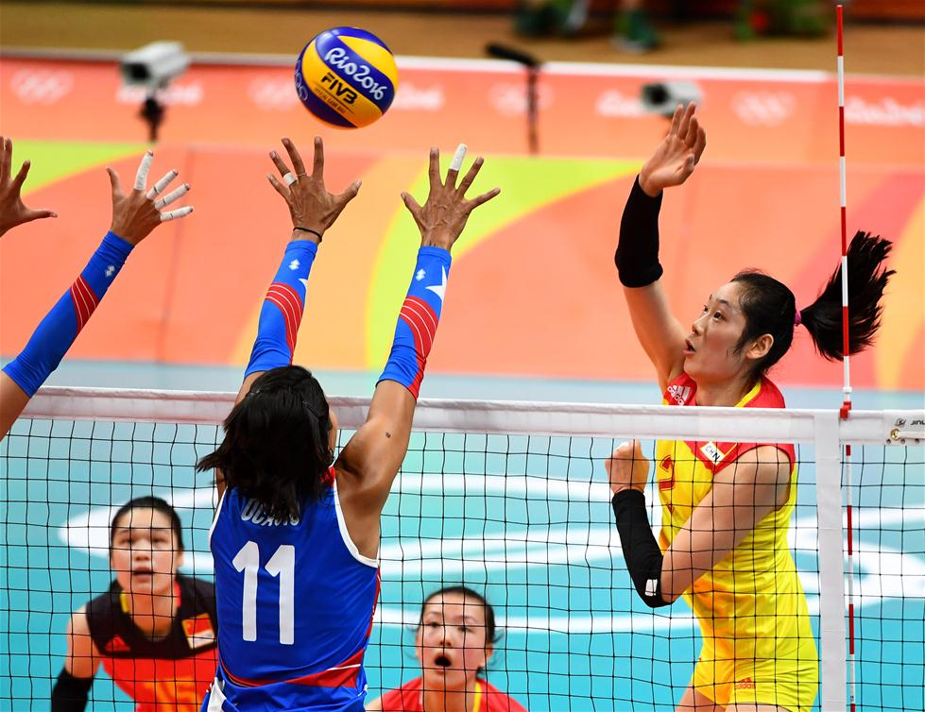
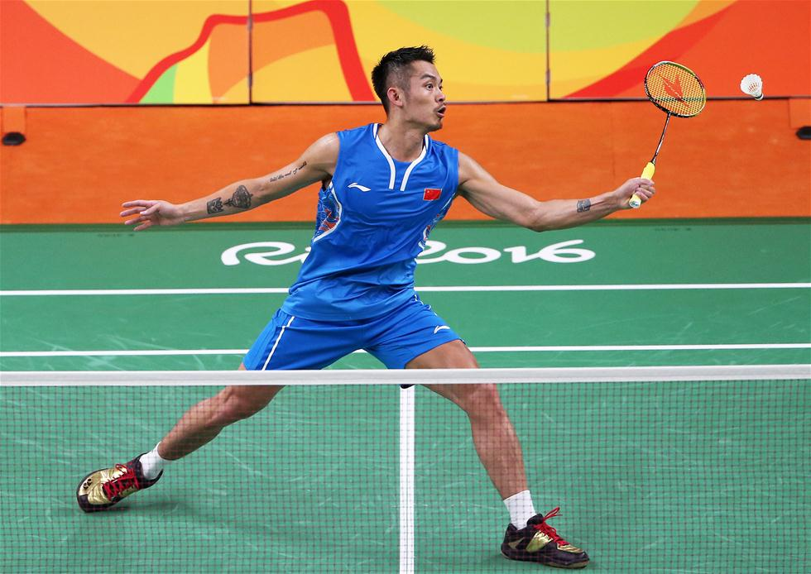

Slide 3
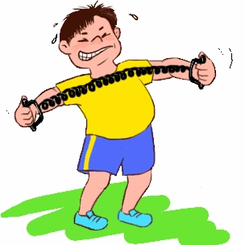

Slide 4
***
vector
惯性不是力！
1. 力 (force)
1）定义: 物体对物体的相互作用
物质性
相互性
矢量性
2）作用效果:
改变物体运动状态
使物体发生形变

Slide 5
C
例1、关于力的叙述，正确的是（ ）
只有相互接触的物体间才能产生力的作用
B. 物体受到力作用时，运动状态一定改变
C. 施力物体也一定是受力物体
D. 竖直向上抛出物体，竖直上升，是因为受到了
一个竖直向上的升力作用

Slide 6
***
3）三要素:
大小
：弹簧秤测量，
SI unit：N
方向
作用点
4）表示法:
图示法
示意图法
5 N
F = 10 N
F = 10 N
●
●

Slide 7
***
5）分类:
按效果分
— — 拉力、压力、支持力
动力、阻力等
按性质分
— — 重力、弹力、摩擦力
电场力、磁场力
Yes or No?
效果不同的力，性质可以相同。
√
性质不同的力，效果可以相同。
√

Slide 8

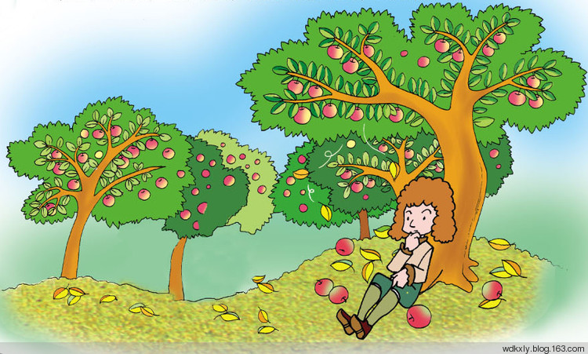

Slide 9
***
2. 重力 (gravity)
1）产生原因:
地球的吸引
施力物体：
地球
≠
重力
地球引力
2）方向:
竖直向下
●
●
G
G

Slide 10
***
3）大小:
弹簧秤
天平，
G = mg （g = 9.8 N/kg
=
9.8 m/s²）
例2、下列说法正确的是：（ ）
A. 重力就是地球对物体的吸引力
B. 物体悬在绳下拉紧悬绳的力的大小不一定等于物 体的重力
C. 物体压紧斜面的力变小因为物体受的重力变小
D. 飘在空中的气球没有与地球接触，因此不受地球 的吸引力
B

Slide 11
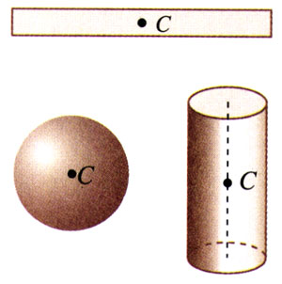
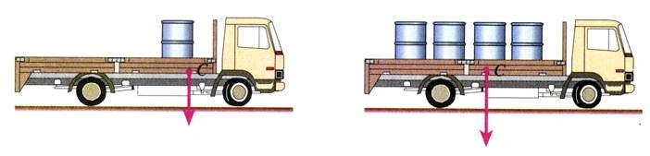
***
4） 重心(center of gravity)
— —重力的等效作用点
若质量均匀且形状规则，
重心即几何中心．
若质量不均匀，重心与质量分布和形状有关．
G
G

Slide 12

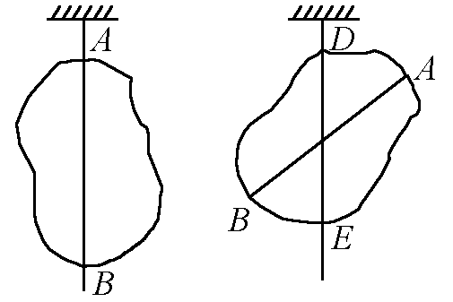
Yes or No?
重心一定在物体上。
×
***
重心可以不在物体上
薄片状不规则物体
的重心
？
---悬挂法
C

Slide 13
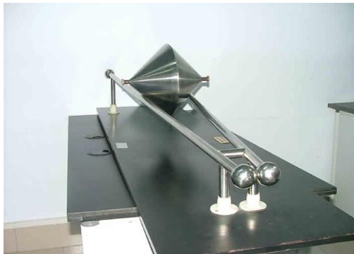
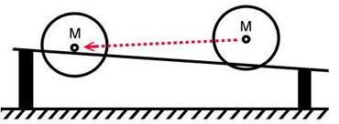
应用
C
C
双锥体爬坡

Slide 14
例3、下列关于重心的说法中，正确的是（ ）
A. 物体的重心一定在物体上
B. 重心的位置只与物体的形状有关
C. 规则形状、质量均匀分布的物体，其重心在物体的
几何中心处
D. 物体重心的位置一定会随物体形状的改变而改变
C

Slide 15
***
3. 基本相互作用 (fundamental interactions)
＊万有引力
④
(gravitational interaction)
Macroscopic scale
②
＊电磁相互作用
(electromagnetic interaction)
electroweak
＊强相互作用
①
(strong nuclear interaction)
Subatomic scale
＊弱相互作用
③
(weak nuclear interaction)

Slide 16
四种基本力 | Examples | 尺度 | 大小
重力
万有引力
④
天体运动
弹力
长程力
电磁力
摩擦力
②
电场力/磁场力
夸克→质子、中子
强核力
①
质子+中子→原子核
短程力
弱核力
原子核衰变
③

Slide 17
§3 相互作用
§3.1 重力（Gravity）& 基本相互作用
1. 力 (force)
vector
3）三要素:
1）定义: 物体对物体的相互作用
大小
SI unit：N
物质性
方向
相互性
作用点
矢量性
惯性不是力！
2）作用效果:
4）分类:
按效果分
改变物体运动状态
按性质分
使物体发生形变
— —重力、弹力、摩擦力
电场力、磁场力

Slide 18
2. 重力 (gravity)
3. 基本相互作用
(fundamental interactions)
1）产生原因:
地球的吸引
＊万有引力
施力物体：
地球
④
(gravitational interaction)
≠
地球引力
重力
＊电磁相互作用
②
2）方向:
竖直向下
(electromagnetic interaction)
①
●
●
＊强相互作用
(strong nuclear interaction)
G
G
＊弱相互作用
③
3）大小:
(weak nuclear interaction)
弹簧秤
Macroscopic scale
天平，
G = mg
（g = 9.8 N/kg = 9.8 m/s²）
4） 重心(center of gravity)
Subatomic scale
重心可以不在物体上

Slide 19
n块
A
A
B
B
…
d/2
40 cm
40 cm
…
n块
D
30 cm
C
nd/2
30 cm
D
C

